Slide 1
К вопросу оценки качества образования: мониторинговые процедуры, функциональная грамотность на ВПР, ОГЭ, ЕГЭ
Руководитель ГМО
Югова Татьяна Викторовна

Slide 2
Качество образования
Под качеством образования понимается интегральная характеристика системы образования, отражающая степень соответствия реальных достигаемых результатов нормативным требованиям, социальным и личностным ожиданиям.

Slide 3
Система оценки качества образования
В настоящее время на федеральном уровне создана разноаспектная система оценки качества образования, состоящая из следующих процедур:
ОГЭ (ГИА-9),
ЕГЭ (ГИА-11),
НИКО,
ВПР,
Международные исследования качества образования,
Исследования профессиональных компетенций учителей.

Slide 4
Всероссийские проверочные работы
( ВПР)
предлагаемая Рособрнадзором независимая оценочная процедура для объективного оценивания качества преподавания учебных предметов в образовательной организации.

Slide 5
Цели ВПР
- мониторинг системы образования, в том числе мониторинг уровня подготовки обучающихся в соответствии с федеральными государственными образовательными стандартами, федеральным компонентом государственного образовательного стандарта;
- совершенствования преподавания учебных предметов и повышения качества образования в образовательных организациях.

Slide 6
Участники ВПР
Участниками ВПР по каждому учебному предмету являются все обучающиеся соответствующих классов всех образовательных организаций Российской Федерации, реализующих программы начального общего, основного общего и/или среднего общего образования.
Перечень учебных предметов и классов, обучающиеся которых в обязательном порядке являются участниками ВПР, а также перечень учебных предметов и классов, по которым решение об участии в ВПР принимает образовательная организация, ежегодно утверждается Рособрнадзором.
Обучающиеся тех классов, в которых ВПР проводится в первый год, принимают участие в ВПР по решению образовательной организации.
Обучающиеся 11 классов принимают участие в ВПР по решению образовательной организации.

Slide 7
Участники ВПР
В случае принятия образовательной организацией такого решения в ВПР по конкретному учебному предмету принимают участие все обучающиеся этой образовательной организации, не планирующие проходить государственную итоговую аттестацию в форме единого государственного экзамена (далее - ЕГЭ) по данному учебному предмету. Обучающиеся 11 классов, планирующие сдавать ЕГЭ по конкретному учебному предмету, принимают участие в ВПР по данному предмету по своему выбору.

Slide 8
Выставление отметок
Решение о выставлении отметок обучающимся по результатам ВПР и иных формах использования результатов ВПР в рамках образовательного процесса принимает образовательная организация в соответствии с установленной действующим законодательством Российской Федерации в сфере образования компетенцией.
Образовательной организации рекомендуется актуализировать локальные нормативные акты о порядке текущего контроля успеваемости и промежуточной аттестации с учетом проведения ВПР.

Slide 9
ВПР основаны на системно – деятельностном, компетентностном и уровневом подходах. Они позволяют осуществить диагностику достижения предметных и метапредметных результатов, в том числе уровня сформированности универсальных учебных действий и овладения межпредметными понятиями, что требует Федеральный государственный образовательный стандарт.

Slide 10
ВПР предусматривает оценку сформированности следующих УУД
Личностные действия: личностное, жизненное самоопределение, знание моральных норм, норм этикета, умение выделить нравственный аспект поведения, ориентация в социальных ролях и межличностных отношениях.
Регулятивные действия: целеполагание, планирование, контроль и коррекция, саморегуляция.

Slide 11
ВПР предусматривает оценку сформированности следующих УУД
Общеучебные УУД: поиск и выделение необходимой информации; структурирование знаний; осознанное и произвольное построение речевого высказывания в письменной форме; выбор наиболее эффективных способов решения задач в зависимости от конкретных условий; рефлексия способов и условий действия, контроль и оценка процесса и результатов деятельности; смысловое чтение как осмысление цели чтения и выбор вида чтения в зависимости от цели; извлечение необходимой информации из текстов различных жанров; определение основной и второстепенной информации; моделирование, преобразование модели.

Slide 12
ВПР предусматривает оценку сформированности следующих УУД
Логические универсальные действия: анализ объектов в целях выделения признаков; синтез, в т.ч. самостоятельное достраивание с восполнением недостающих компонентов; выбор оснований и критериев для сравнения; подведение под понятие, выведение следствий; установление причинно-следственных связей; построение логической цепи рассуждений; доказательство.
Коммуникативные действия: умение с достаточной полнотой и точностью выражать свои мысли в соответствии с задачами и условиями коммуникации, владение монологической и диалогической формами речи в соответствии с грамматическими и синтаксическими нормами

Slide 13
Оценка качества образования: ФГОС
«При итоговой оценке качества освоения ООП соответствующего уровня в рамках контроля успеваемости в процессе освоения содержания отдельных учебных предметов должна учитываться готовность к решению учебно-практических и учебно-познавательных задач на основе:
системы знаний и представлений о природе, обществе, человеке, технологии;
обобщенных способов деятельности, умений в учебно-познавательной и практической деятельности;
коммуникативных и информационных умений;
системы знаний об основах здорового и безопасного образа жизни.

Slide 14
Оценка качества образования: ФГОС
Итоговая оценка качества освоения обучающимися ООП соответствующего уровня осуществляется образовательным учреждением. Предметом итоговой оценки освоения обучающимися ООП программы соответствующего уровня должно быть достижение предметных и метапредметных результатов, необходимых для продолжения образования. В итоговой оценке должны быть выделены две составляющие: 1) результаты промежуточной аттестации обучающихся, отражающие динамику их индивидуальных образовательных достижений, продвижение в достижении планируемых результатов освоения основной образовательной программы соответствующего уровня; 2) результаты итоговых работ, характеризующие уровень освоения обучающимися основных формируемых способов действий в отношении к опорной системе знаний, необходимых для обучения на следующем уровне общего образования»

Slide 15
Подготовка к ВПР на уроке
Сайт «Решу ВПР» https://phys7-vpr.sdamgia.ru/
Содержит каталоги заданий по различным темам разного уровня сложности.
Каждый месяц публикует 15 вариантов
Имеется возможность создания собственных вариантов и систематической работы обучающихся на сайте.

Slide 16
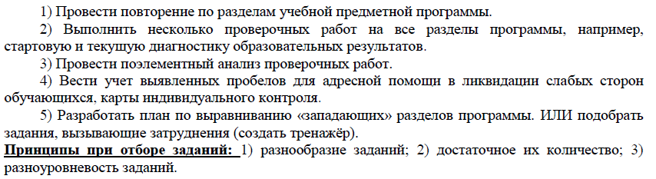
Как подготовить обучающихся к ВПР

Slide 17
Как подготовить обучающихся к ВПР

Slide 18
Как помочь учащимся подготовиться к ВПР

Slide 19
Психологическая подготовка обучающихся к проверочной работе

Slide 21
PISA
Задания, предлагаемые в данном исследовании направлены не на проверку знаний как таковых, а умения их применять в жизни.
Ключевой вопрос исследования PISA может быть сформулирован следующим образом: "Обладают ли учащиеся 15-летнего возраста, получившие общее обязательное среднее образование, знаниями и умениями, необходимыми им для полноценного функционирования в обществе?"

Slide 22
PISA
Выявляет уровень и качество функциональной грамотности школьников, а не проверяет усвоение ими учебного материала. Если для успешного выполнения школьных учебных задач по физике, химии и математике достаточно выучить формулы, научиться решать уравнения по шаблону, то для выполнения заданий PISA этого совершенно недостаточно. Необходимо проявить сообразительность, нестандартность и оригинальность мышления, способность к переносу знаний из одной области в другую, включая умение пользоваться межпредметными связями, и, наконец, просто здравый смысл

Slide 23
Функциональная грамотность
Читательская грамотность: чтение и понимание текстов
Математическая грамотность: задания, связанные с выбором оптимального и наиболее экономичного пути следования из пункта А в пункт В с использованием разных видов транспорта, с определением необходимого количества стройматериалов для проведения ремонта помещений, с вычислением расстояния по карте или требующие понимания публикуемых графиков и т.д.

Slide 24
Функциональная грамотность
Естественнонаучная грамотность

Slide 25
Заключение экспертов:
Тестирование показало, что наши школьники плохо умеют:
определять цель написания текста;
выражать кратко содержание объемного текста; осуществлять выбор из нескольких альтернатив;
искать тенденции, закономерности на основе имеющихся фактов;
не владеют умениями и навыками, без которых невозможно добиться успеха при решении нестандартных, творческих задач (именно такие и предлагаются в PISA).

Slide 26
Заключение экспертов
Наши ученики работают только с учебными, реже с научными, но всегда специально подготовленными текстами и получают "особо точные инструкции" при решении задач. Любые отступления от шаблона вызывают у них затруднения

Slide 27
Как сделать обучение функциональным

Slide 28



ОБРАЗОВАТЕЛЬНЫЕ СТАНДАРТЫ
Международный стандарт «Навыки ХХI века»
Модель образовательных достижений ОЭСР 2030
ЧТО ДЕТИ ДОЛЖНЫ ИЗУЧАТЬ?
Notes:
Среди международных стандартов – образовательных результатов, заданных в международных документах, – следует особо выделить модель «Навыки 21 века» и концептуальную рамку образовательных результатов ОЭСР 2030.
В международном стандарте «Навыки XXI века» выделяются:
базовые навыки, или функциональная грамотность (читательская, математическая, естественно-научная, финансовая, культурная и гражданская, ИКТ) учащихся, понимаемая как способность учащихся применять знания и умения для решения повседневных задач в ситуациях, которые отличаются от учебных;
компетенции, понимаемые как способность учащихся решать нетипичные задачи в ситуациях, которые отличаются от учебных, среди которые выделяется так называемая группа 4К - коммуникация, креативность, кооперация, критическое мышление;
личностные качества, определяющие способность учащихся справляться с изменениями окружающей среды в ситуациях, которые отличаются от учебных, особое значение среди которых придаётся таким качествам как любознательность, инициативность, настойчивость, способность адаптироваться, лидерские качества, а также социальная и культурная грамотность.
В модели образовательных результатов ОЭСР 2030 выделяют
систему знаний, умений, отношений и ценностей, создающих основу образовательных результатов;
компетенции, как способность
актуализировать, мобилизовать знания, умения, отношения и ценности,
проявлять рефлексивный подход к процессу обучения и
обеспечивать возможность взаимодействовать и действовать в мире;
стратегии поведения, демонстрирующие способность действовать в различных внеучебных ситуациях.
Как видно, по меньшей мере на уровне подходов – и даже отчасти в способах описания – наблюдается замечательная общность взглядов.
Эта общность становится ещё более заметной – и значительной! – если дополнительно сравнить целевые установки в адрес системы образования, отраженные в Указе с целевыми установками для педагогов, вытекающих из требований ФГОС.

Slide 29


ОЦЕНКА ЕСТЕСТВЕННОНАУЧНОЙ ГРАМОТНОСТИ В ИССЛЕДОВАНИИ PISA
Естественнонаучная грамотность – это способность человека занимать активную гражданскую позицию по вопросам, связанным с естественными науками, и его готовность интересоваться естественнонаучными идеями. Естественнонаучно грамотный человек стремится участвовать в аргументированном обсуждении проблем, относящихся к естественным наукам и технологиям, что требует от него следующих компетенций: научно объяснять явления, оценивать и планировать научные исследования, научно интерпретировать данные и приводить доказательства.

Slide 30
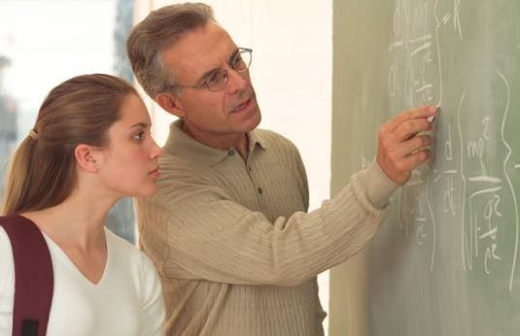


ТРИ ГРУППЫ УМЕНИЙ, ХАРАКТЕРИЗУЮЩИХ ЕСТЕСТВЕННОНАУЧНУЮ ГРАМОТНОСТЬ
Объяснение или описание естественнонаучных явлений на основе имеющихся научных знаний, а также прогнозирование изменений.
Распознавание научных вопросов и применение методов естественнонаучного исследования.
Интерпретация данных и использование научных доказательств для получения выводов.

Slide 31
ОСНОВНЫЕ УМЕНИЯ
ЕСТЕСТВЕННОНАУЧНОЙ ГРАМОТНОСТИ
ОБЪЯСНЯТЬ
ИССЛЕДОВАТЬ
АНАЛИЗИРОВАТЬ
РЕАЛЬНАЯ ЖИЗНЕННАЯ СИТУАЦИЯ

Slide 32
КОНТЕКСТЫ
Контекст – тематическая область, к которой относится описанная в вопросе (задании) проблемная ситуация.
Контексты в PISA:
1. здоровье;
2. природные ресурсы;
3. окружающая среда;
4. опасности и риски;
5. связь науки и технологий.
При этом каждая из ситуаций может рассматриваться на одном из трех уровней: личностном (связанном с самим учащимся, его семьей, друзьями), местном/национальном или глобальном (в котором рассматриваются явления, происходящие в различных уголках мира).

Slide 33
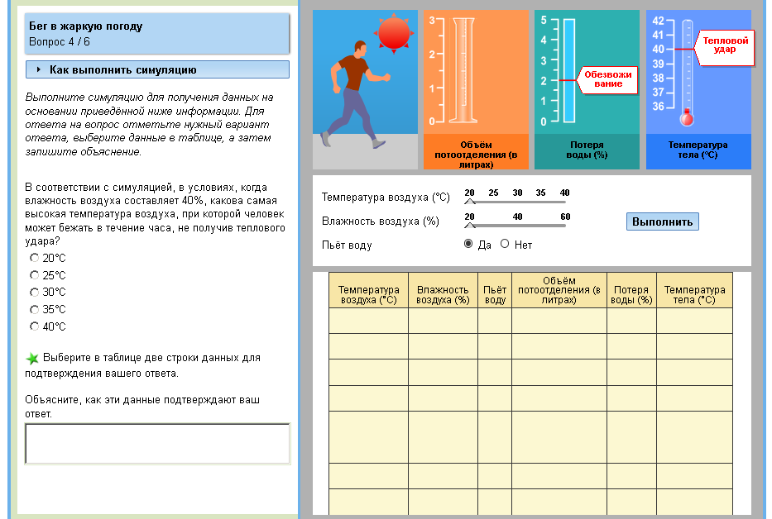
ПРИМЕРЫ КОНТЕКСТНЫХ ЗАДАНИЙ
Номер вопроса | CS623Q05
Компетенция | Понимание особенностей научного исследования
Знание | Процедурное
Контекст | Личный - Здоровье
Когнитивный уровень | Средний
Формат вопроса | Открытый ответ - кодируется человеком

Slide 34
УМЕЮТ ЛИ НАШИ УЧЕНИКИ
РЕШАТЬ ЗАДАНИЯ PISA?
ДА! Российские учащиеся показывают средний уровень естественно научной грамотности!
=>
Учащихся кто-то готовит!
ГОТОВИМ ЛИ МЫ НАШИХ УЧЕНИКОВ
К ТЕСТИРОВАНИЮ PISA?
ДА! Сами того не осознавая мы готовим к PISA. Но не в том ракурсе, в котором это требуется.

Slide 35
ЗАЧЕМ ОБЯЗАТЕЛЬНО НУЖЕН КОНТЕКСТ?
Контекст – очень важное условие того, чтобы данное учебное задание можно было считать заданием на естественнонаучную грамотность. Ведь естественнонаучная грамотность (как и другие виды функциональной грамотности) как раз и предполагает способность применить знания в реальной ситуации, а не в рафинированных абстрактных условиях. На последнее рассчитаны задания (задачи) другого типа. Другое дело, что сам перечень контекстов может быть иным или более широким, чем предлагаемый в исследовании PISA.
Именно наличие контекста, в который помещена проблемная ситуация, дает ответ на вопрос, зачем может понадобиться то или иное естественнонаучное знание.
Задания (задачи) вне контекста – с тележками, блоками, последовательным и параллельным соединением проводников, тонкими линзами и т.д. – оставляют этот вопрос открытым, что делает бессмысленным для многих учеников приложение усилий к таким задачам.

Slide 36
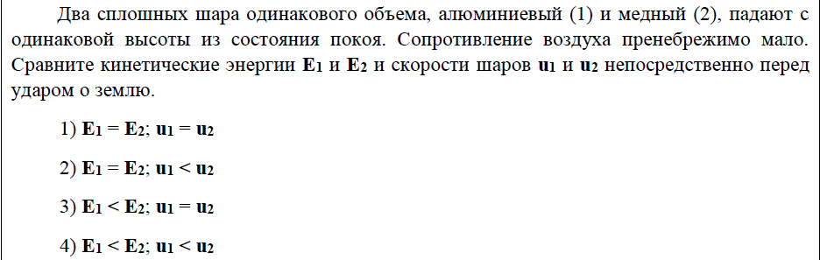
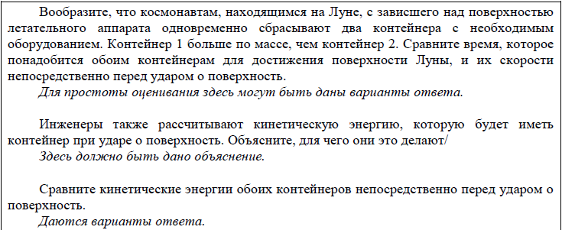
КАК СДЕЛАТЬ ЗАДАНИЕ КОНТЕКСТНЫМ?
О
Г
Э
P
I
S
A

Slide 37
ВСТРЕЧАЕТСЯ ЛИ КОНТЕКСТНОЕ ОБУЧЕНИЕ В КУРСЕ ФИЗИКИ РОССИЙСКОЙ ШКОЛЫ?
Да встречается, хотя есть масса проблем…
ПРОБЛЕМЫ КОНТЕКСТНОГО ОБУЧЕНИЯ
Определение приоритетных контекстов отсутствует, хотя есть навигация в портрете ученика и в планируемых результатах обучения;
Задачи решаемые в процессе обучения физики являются в большинстве бесконтекстными => ученики не всегда понимают зачем решать ту или иную задачу;
Одним из способов реализации контекстного обучения является экспериментальная деятельность, но…
Контекстное обучение – это средство обучения функциональной грамотности, одним из элементов которой является читательская грамотность. В рамках изучения курса физики она не всегда реализуется в полном объёме.
Ещё один инструмент для реализации контекстного обучения – проектно-исследовательская деятельность. Проектно-исследовательская деятельность полноформатно не реализуется, а «ложится» на плечи учителей как дополнительная нагрузка.

Slide 38





Кто Ваши ученики?

Slide 39
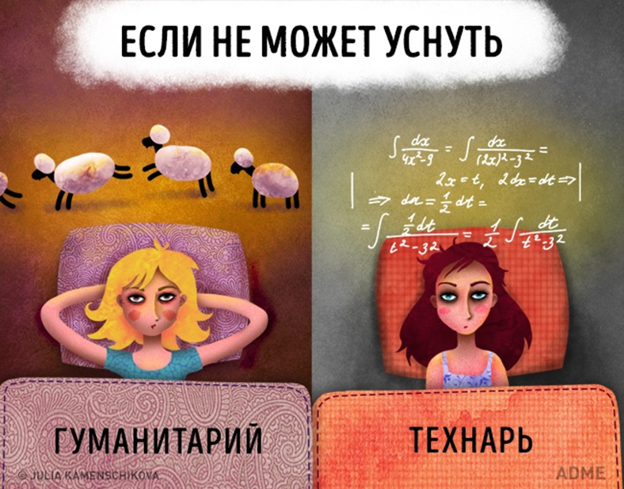
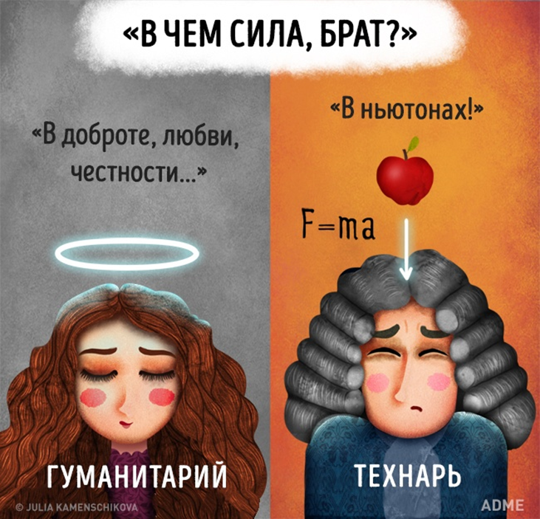
склонны к художественному мышлению
имеют развитое воображение
говорят эмоционально
не стесняются проявлять чувства
предпочитают творческую деятельность
свободно общаются
выбирают сочинение
хорошая переключаемость
параллельное выполнение двух и более задач
Настолько ли разные
«физики» и «лирики»?
Связаны ли между собой
физика и филология?
А вы как думаете?

Slide 40


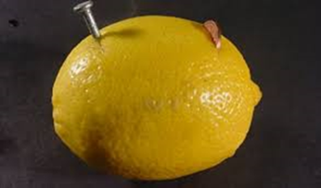


физическая
картина мира
филологическое мировоззрение
Что за «ли»?
Что за «мон»?
В звуках нету смысла.
Но едва шепнут:
ЛИ-МОН –
Сразу станет кисло.
Генрих Вениаминович Сапгир

Slide 41

Физика
УСТНАЯ РЕЧЬ
текст
Русский язык
ПИСЬМЕННАЯ РЕЧЬ

Slide 42


склонны к художественному мышлению
имеют развитое воображение
говорят эмоционально
не стесняются проявлять чувства
предпочитают творческую деятельность
свободно общаются
выбирают сочинение
хорошая переключаемость
параллельное выполнение двух и более задач
Русский язык
Казнить нельзя помиловать

Slide 43


ЗАПЯТАЯ или жизнь
На любом предприятии есть строго определённые инструкции по ТБ. И атомная электростанция
не является исключением…
Из инструкции по хранению радиоактивного урана на АЭС:
«Во избежание ядерного взрыва куски урана докритической массы соединить нельзя держать по отдельности»
ЗАДАЧА!!!
Проставьте запятую, чтобы избежать ядерного взрыва

Slide 44
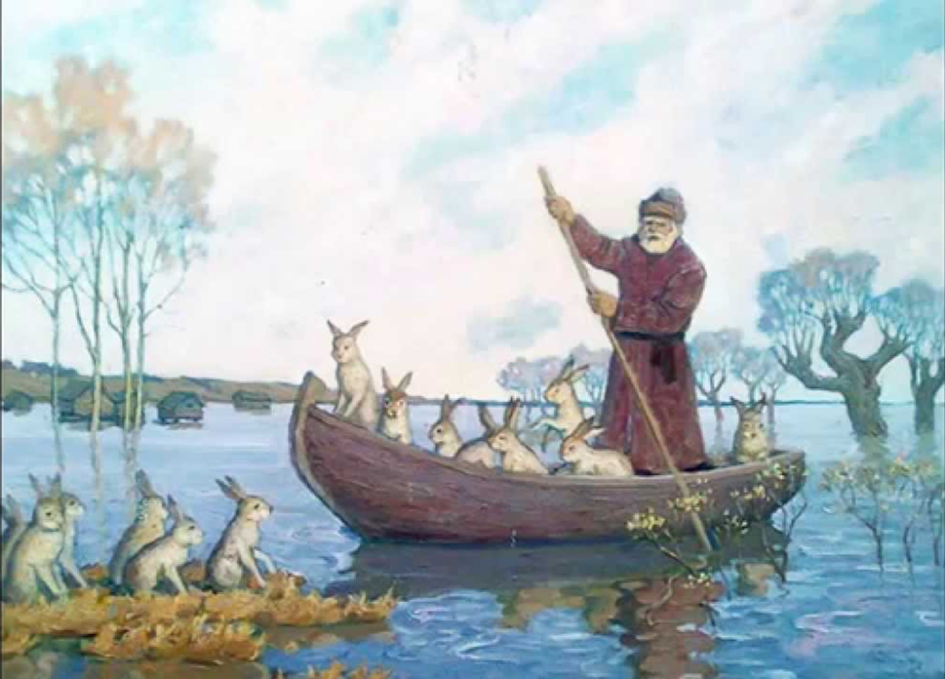
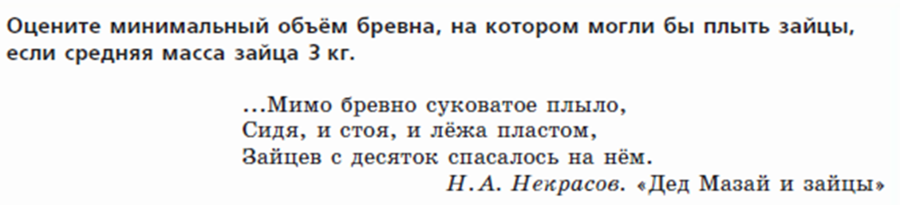
ВНИМАНИЕ ЗАДАНИЕ!

Slide 45
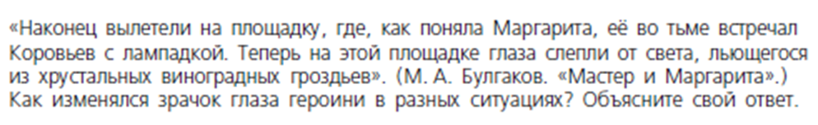

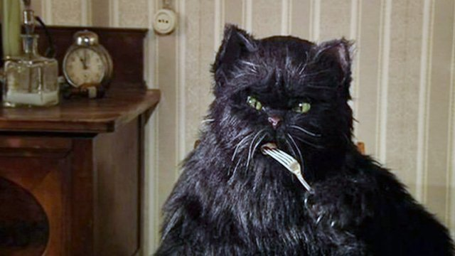
ВНИМАНИЕ ЗАДАНИЕ!

Slide 46
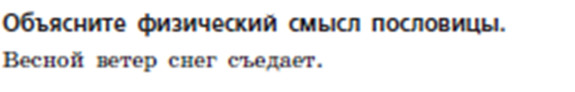

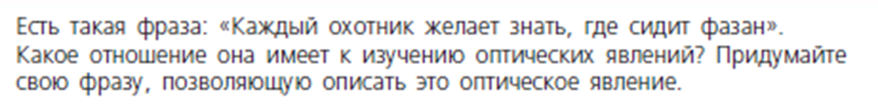
ВНИМАНИЕ ЗАДАНИЕ!

Slide 47



Slide 48



Slide 49
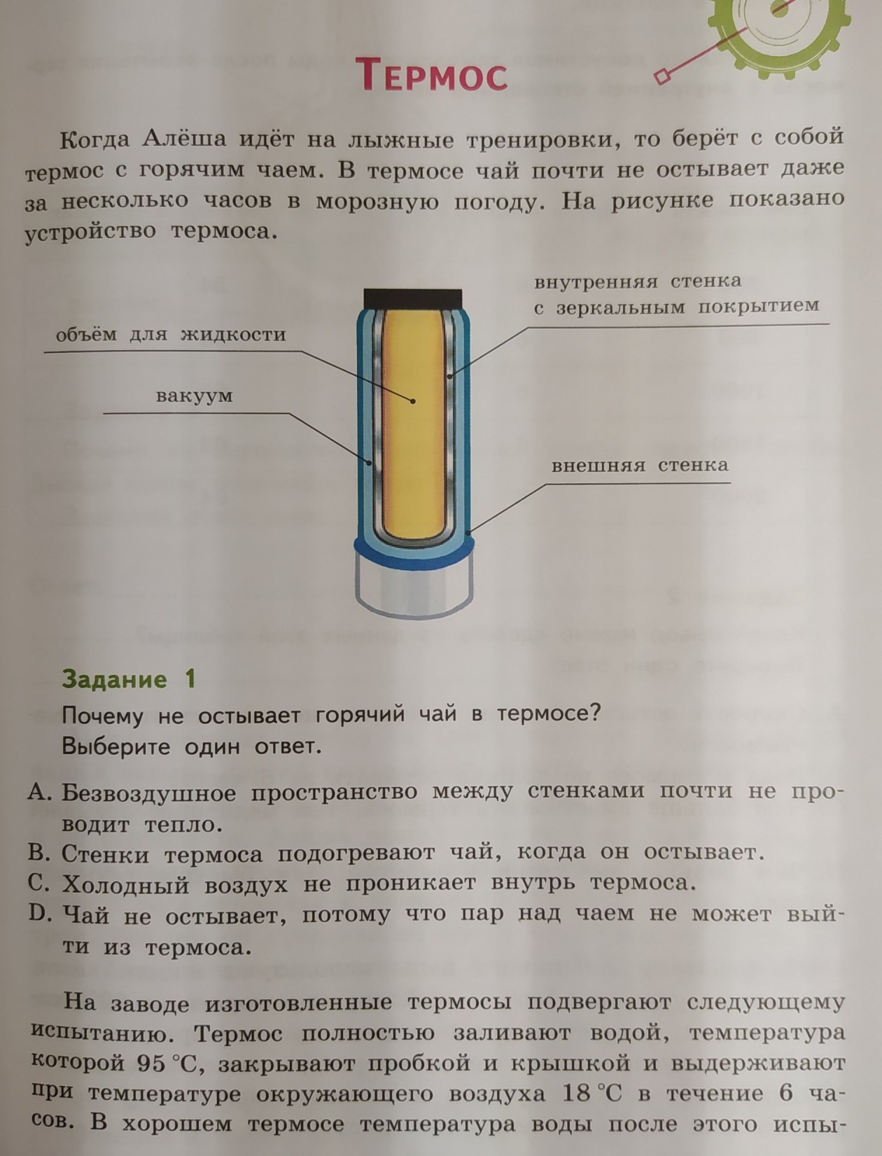
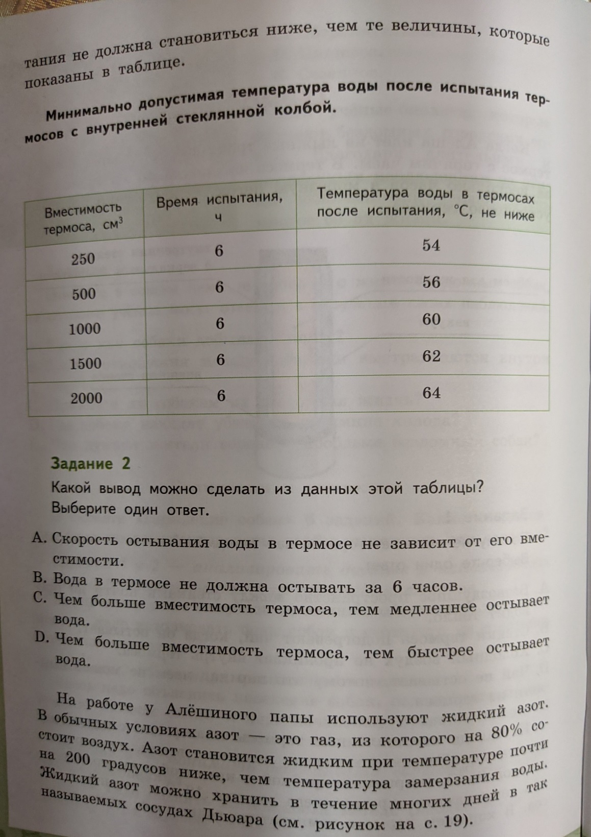

Slide 50
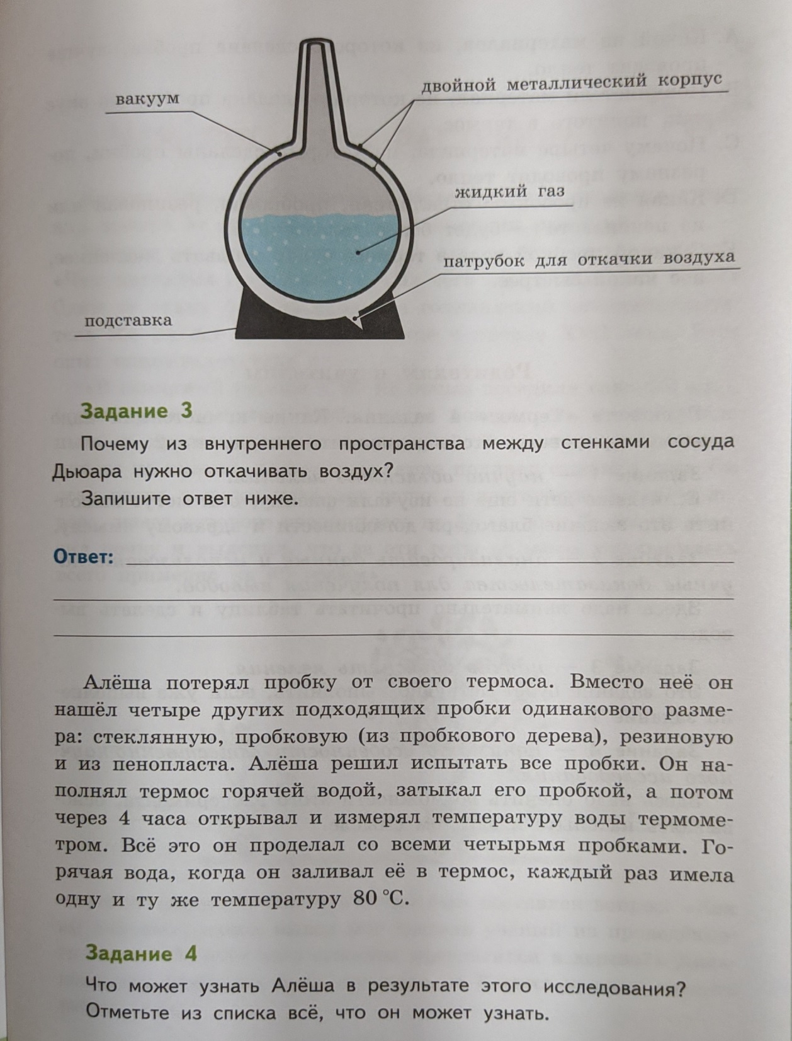
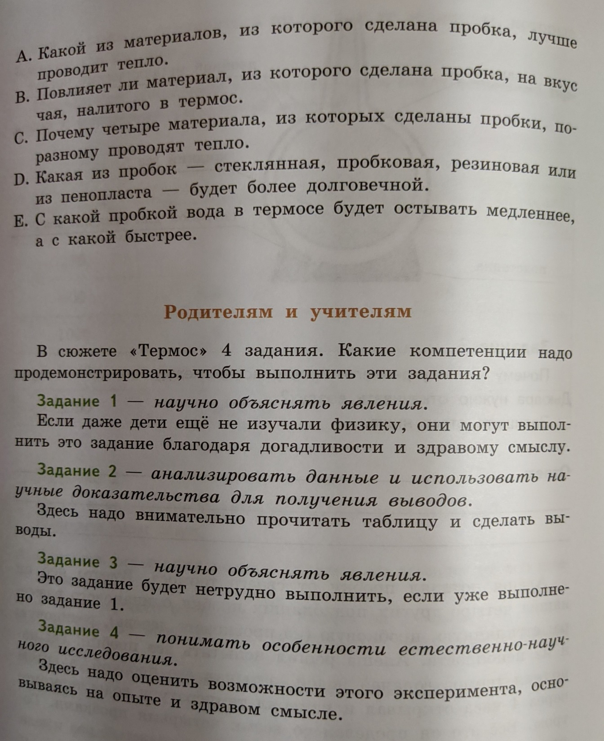

Slide 51


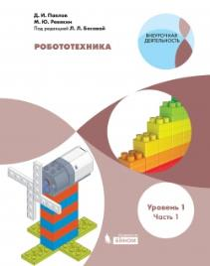



ДОПОЛНИТЕЛЬНЫЕ МАТЕРИАЛЫ
Универсальный задачник В.И.Лукашика и Е.В.Ивановой
Задачник подходит к ЛЮБОМУ УМК. Содержит как классический материал для отработки, так и контекстные задачи и задания.
Серия пособий
«Внеурочная деятельность»
Проектная мастерская
Исследовательские и проектные работы по физике
Введение в астрономию
Робототехника
Экологическая культура

Slide 52


ПОЧЕМУ ИМЕННО ПРОЕКТЫ?
Многочисленные исследования, проведенные как в нашей стране, так и за рубежом, показали, что большинство современных лидеров в политике, бизнесе, искусстве, спорте — люди, обладающие проектным типом мышления.

Slide 53
КАК НАУЧИТЬ?
Исследовательские
навыки
Выполнение
лабораторных работ
Выполнение
индивидуальных проектов
Выполнение
исследовательских работ
Notes:
Для естественных наук есть целая группа УУД и навыков, которыми должны обладать учащиеся – это учебные исследовательские навыки.
Нам в этом плане более-менее везёт в силу того, что предмет «физика» подразумевает выполнение лабораторных работ. Но беда состоит в том, что лабораторная работа не несёт в себе цели научить ребёнка самостоятельно проводить исследование той или иной зависимости. Цель лабораторной работы – практически убедиться, что та или иная физическая закономерность или закон действительно достоверны.
Поэтому помимо выполнения лабораторной работы в учебный процесс вводится выполнение индивидуальных проектов и исследовательских работ.

Slide 54
ЧЕМУ ДОЛЖНЫ НАУЧИТЬ?
ставить цели, планировать, определять оптимальное соотношение цели и средств.
владеть монологической и диалогической речью, способностью понимать точку зрения собеседника и признавать право на иное мнение;
выдвигать гипотезы для объяснения известных фактов
и экспериментально проверять выдвигаемые гипотезы;
владеть адекватными способами решения теоретических и
экспериментальных задач;
использовать для познания окружающего мира наблюдение, измерение, эксперимент, моделирование;
различать факты, гипотезы, причины, следствия,
законы, теории;

Slide 55
Спасибо за внимание!

